Slide 1



IBM ACE – App Connect Enterprise Avançado - Passos do Dev
Alexandre Zanetti
alexandre.zanetti@br.ibm.com
IBM SRE Expert & Integration Architect
Setembro/2025

Slide 2

Agenda
Revisão
Passos do Ops (Administrador)
Passos do Dev (Desenvolvedor de App)
Ambiente do cliente (Fluxos)
O que há de novo

Slide 3
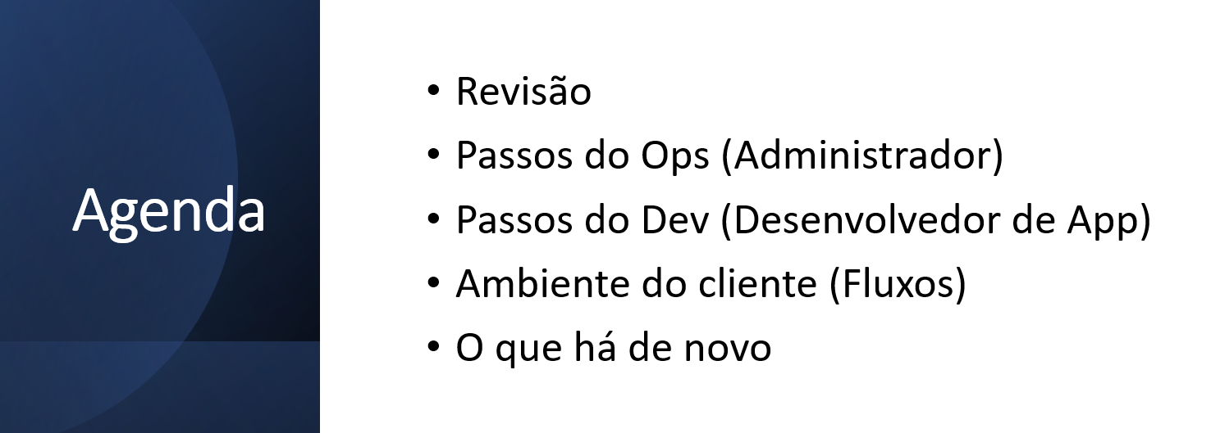
Passos do Dev (Desenvolvimento)

Slide 4
Esteira/Pipeline,
DevOps
e SRE
DevOps um caminho moderno para:
Entregar App + qualidade e + rápido
Automatizando o ciclo de vida da implantação
Times de Desenvolvimento (Dev) e Operações (Ops) compartilhando responsabilidades
Team
Pipeline / Esteira
Dev
Ops
Site Reliability Engineering (SRE)
SRE usa conhecimentos do times Dev e Ops para automatizar tarefas de operações de IT, e aceletar a entrega dos softwares enquanto minimiza os riscos de IT
"SRE é o que acontece quando pedimos para um time de software desenhar um time de operações”
Ben Treynor Sloss, VP of engineering at Google
"SRE is what happens when you ask a software engineer to design an operations team.”
https://www.ibm.com/cloud/learn/site-reliability-engineering#toc-sre-and-de-Ntrtc6aj
https://sre.google/

Slide 5
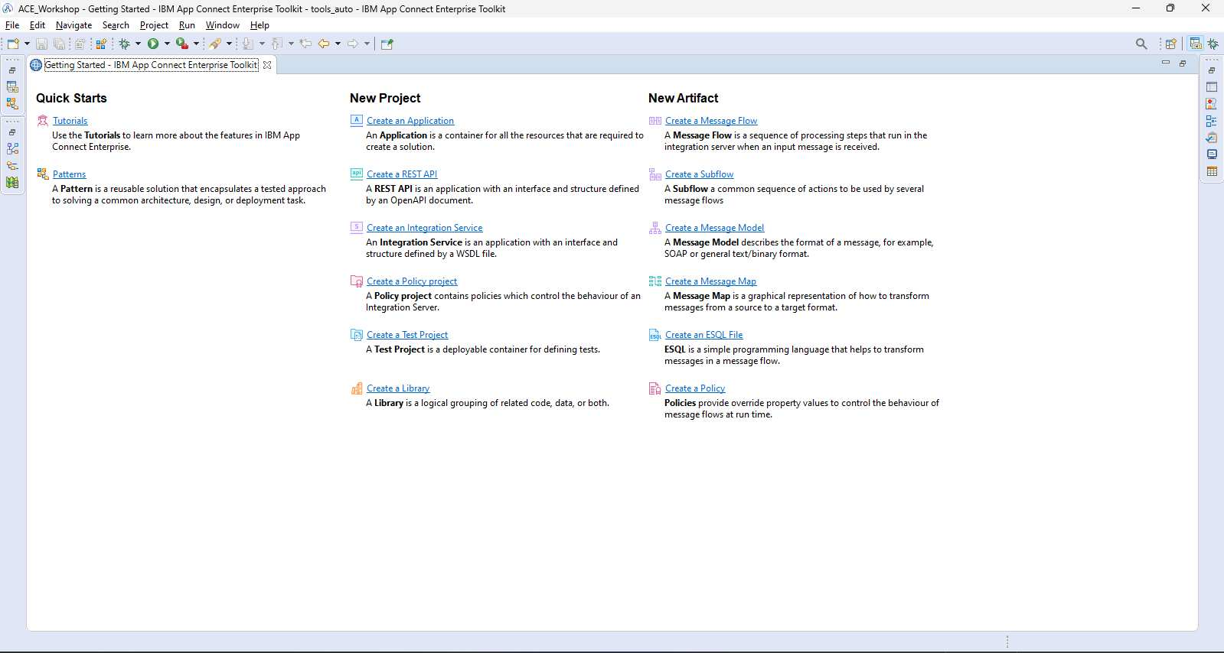
ACE Toolkit
Dev

Slide 6
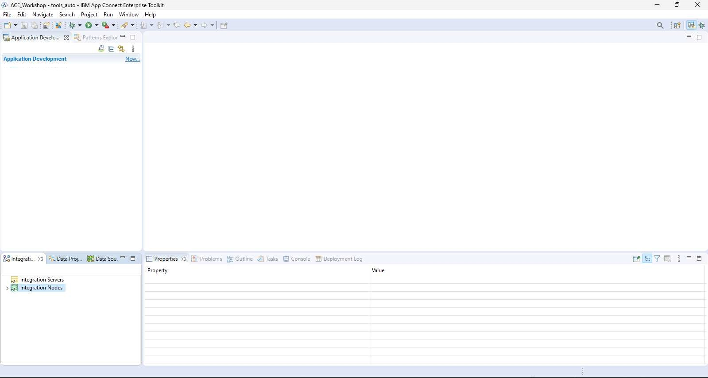
ACE Toolkit
Dev

Slide 7
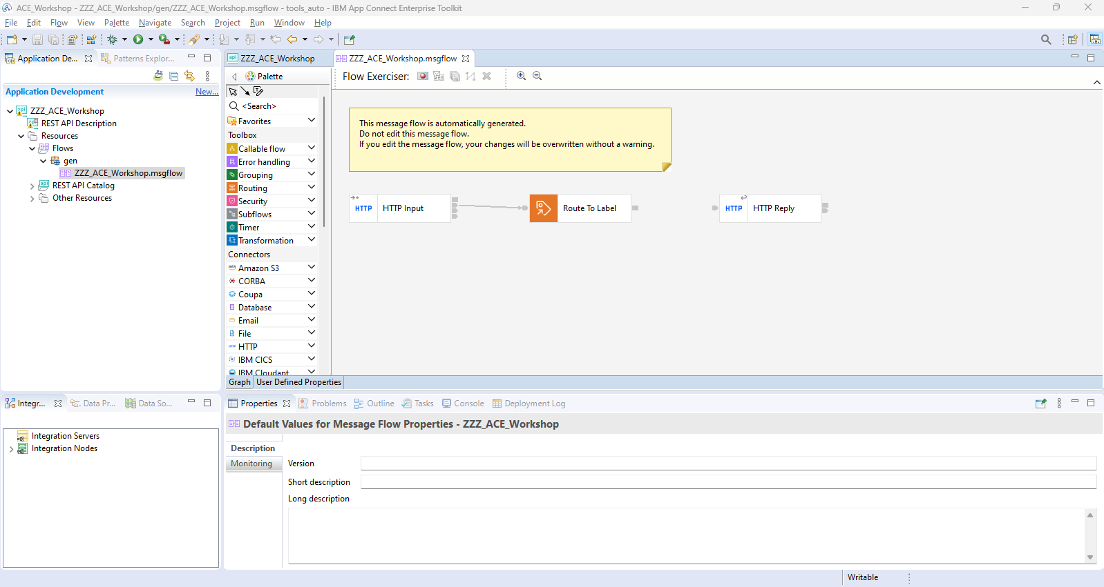
ACE Toolkit
Dev

Slide 8
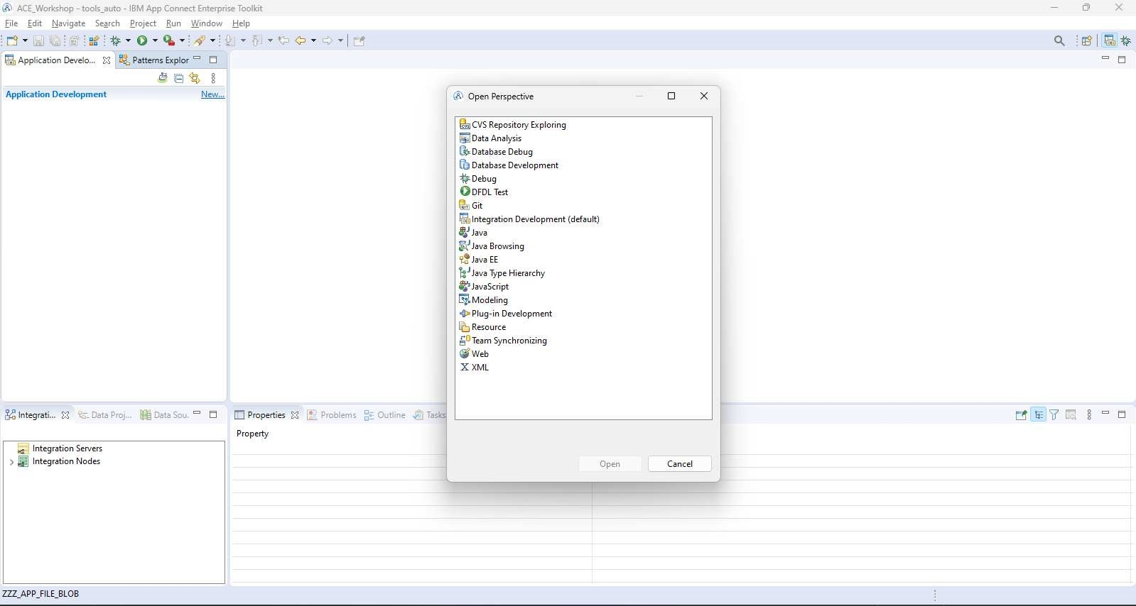
ACE Toolkit - Perspectivas
Dev

Slide 9
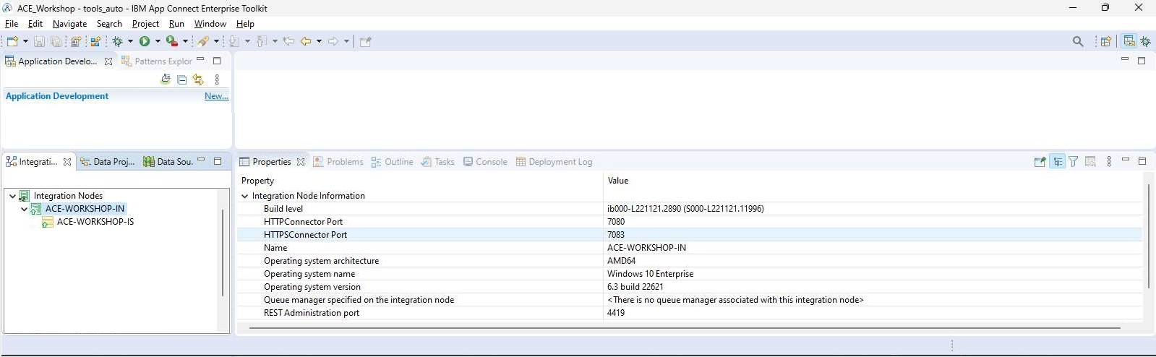

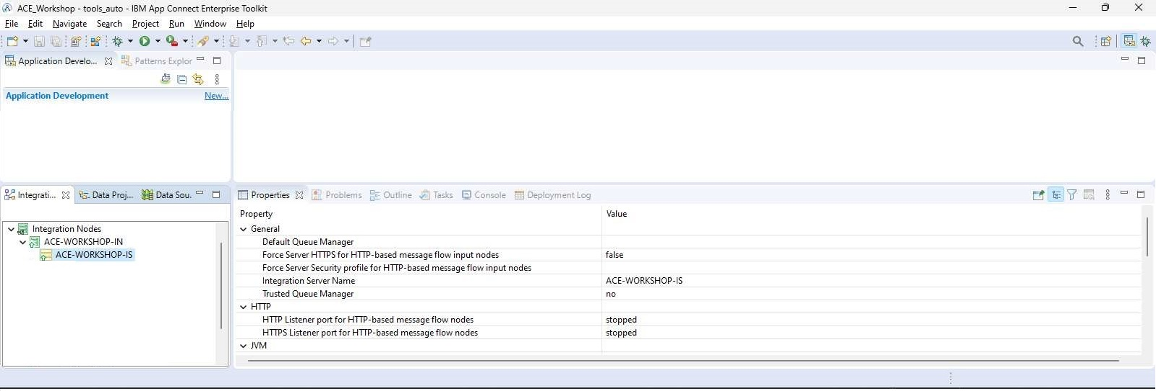
ACE Toolkit IN e IS
Dev

Slide 10
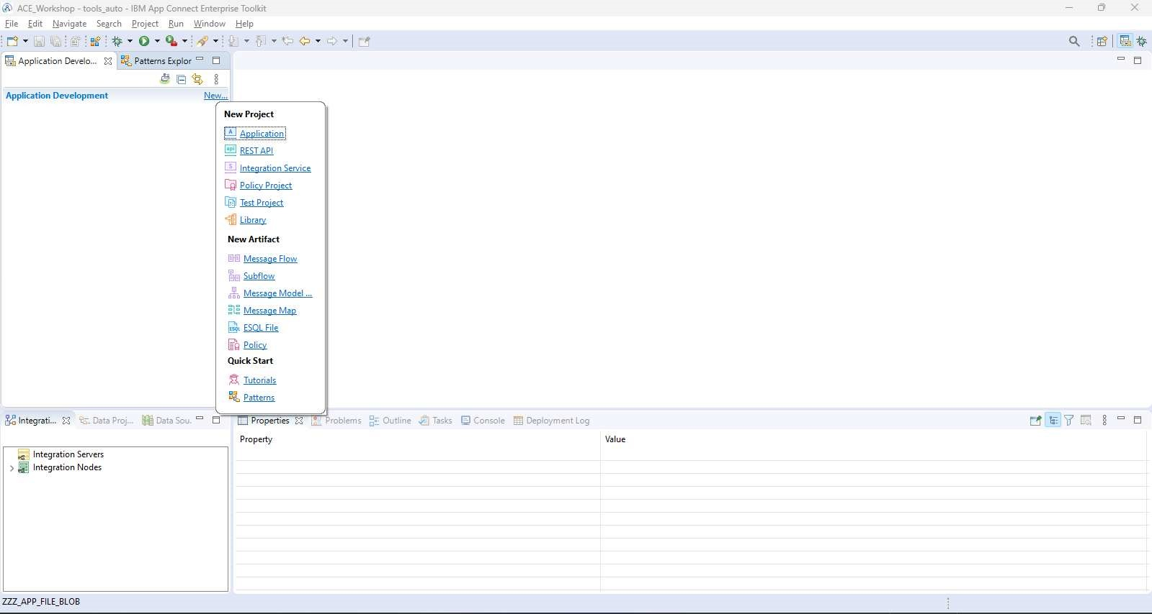
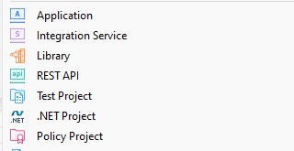
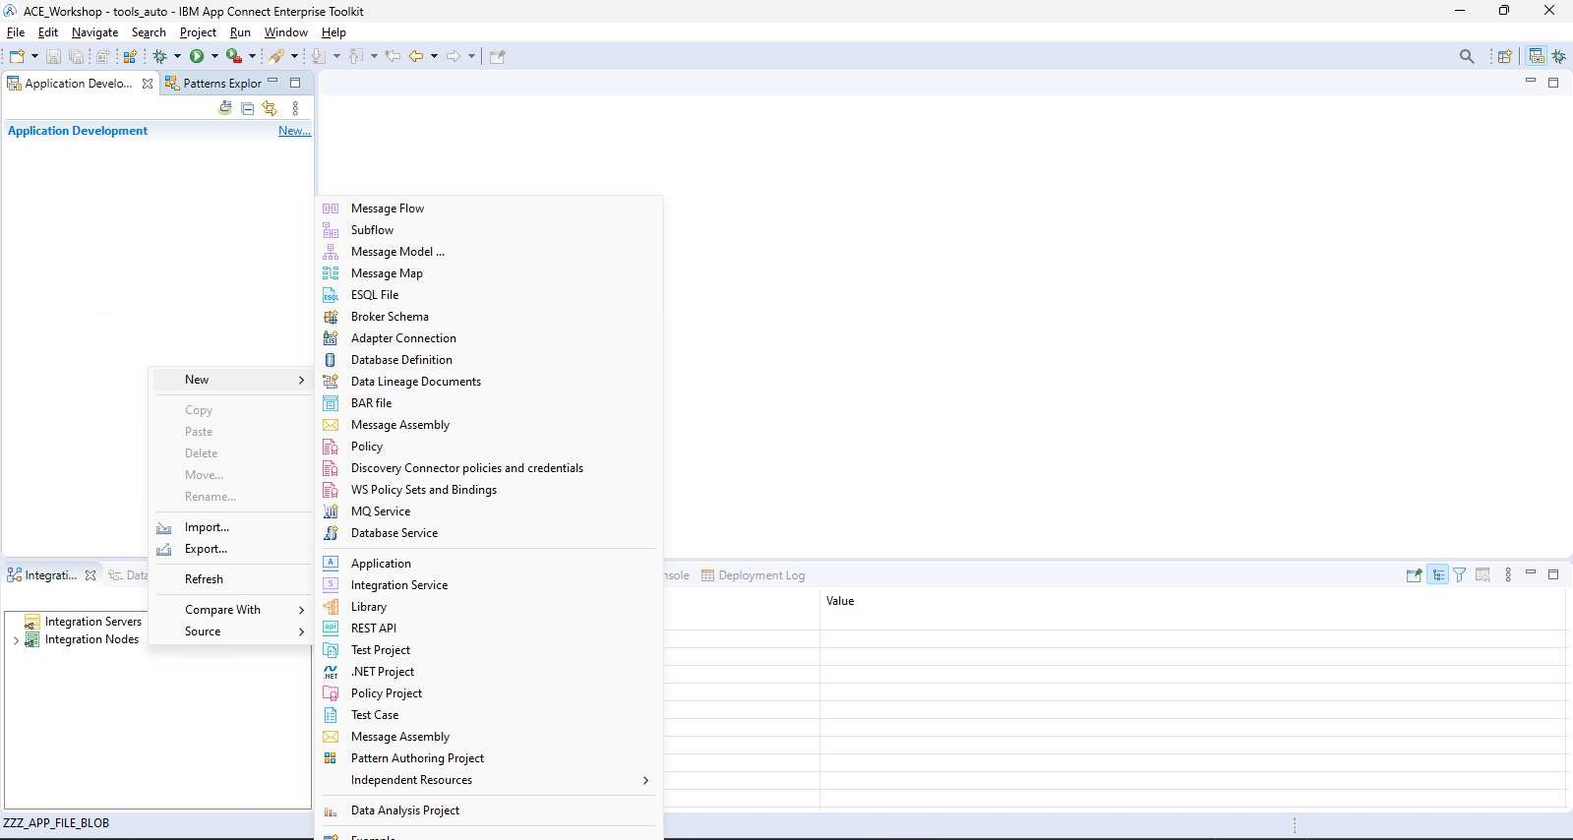
ACE Projects
Dev

Slide 11

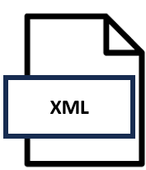

Modelos de Mensagens
As mensagens são os dados recebidos de forma estruturada
AAA111BBB222
<ACE_Workshop>
<Grupo1>
<Campo1>AAA</Campo1>
<Campo2>111</Campo2>
</Grupo1>
<Campo3>BBB</Campo3>
<Campo4>222</Campo4>
</ACE_Workshop>
{
"ACE_Workshop": {
"Grupo1": {
"Campo1": "AAA",
"Campo2": 111
},
"Campo3": "BBB",
"Campo4": 222
}
}

Slide 12
Criando um projeto Application
ACE_Workshop_Sample_001
Sem conversão: XML, JSON, BLOB
Nós: HTTP, MQ e File
Debug
Teste (Postman, SOAPUi, CURL, etc)
Dev

Slide 13
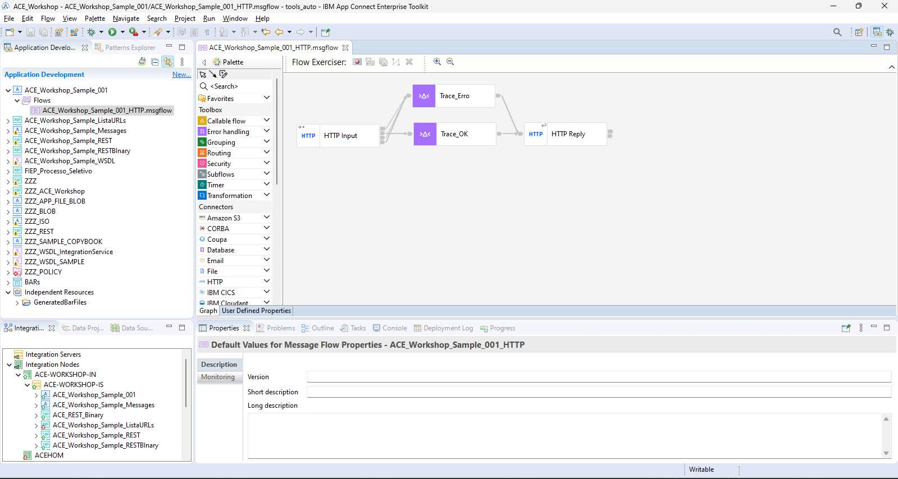
Criando um projeto Application
ACE_Workshop_Sample_001
Fluxo
Dev

Slide 14
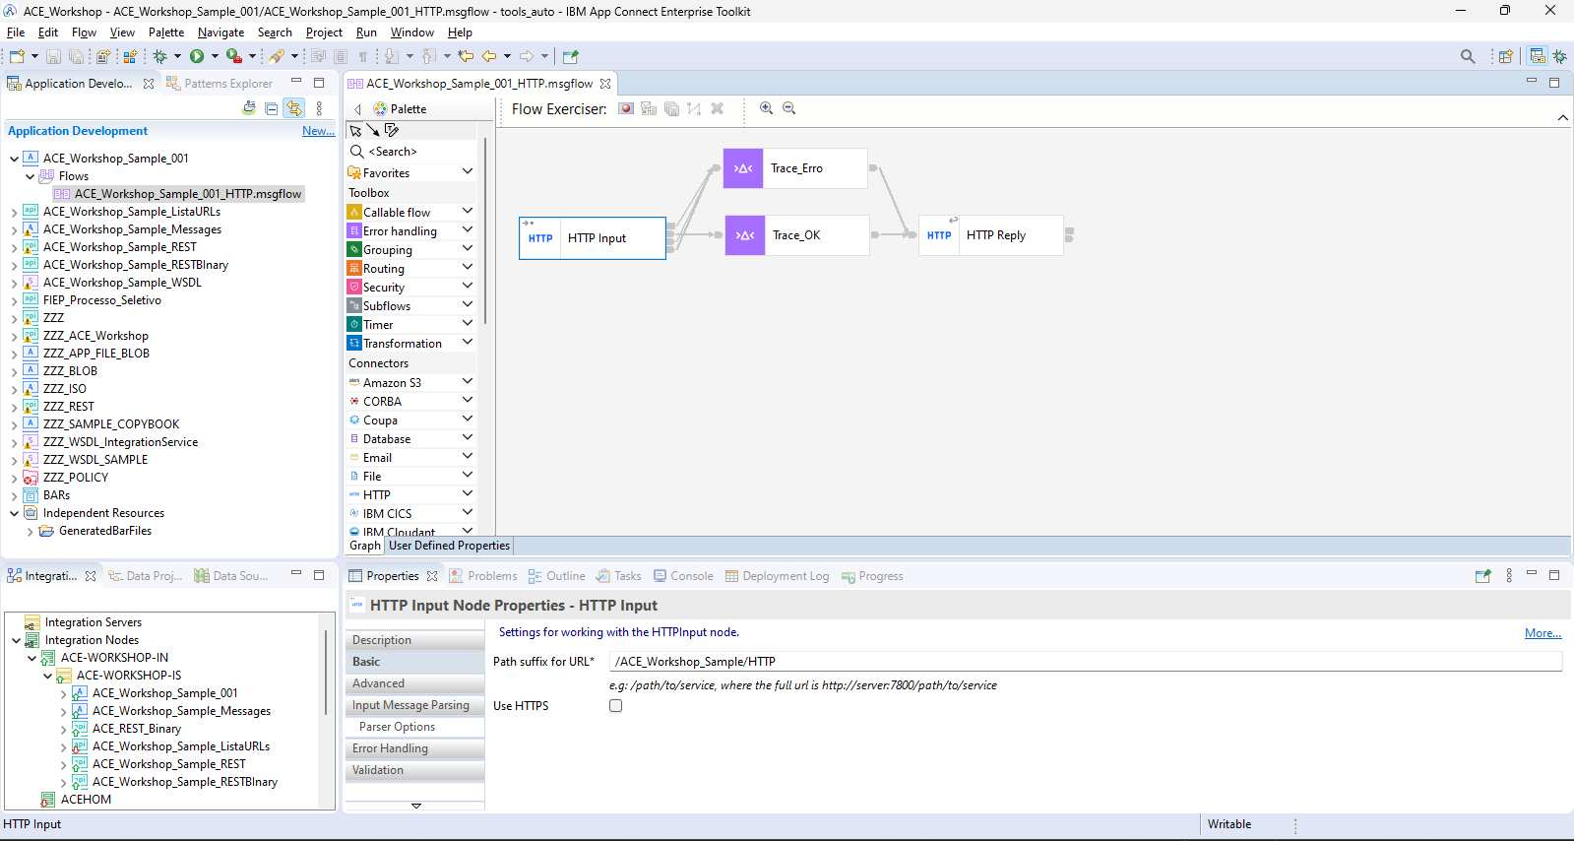
Criando um projeto Application
ACE_Workshop_Sample_001
Fluxo
URL
Dev

Slide 15
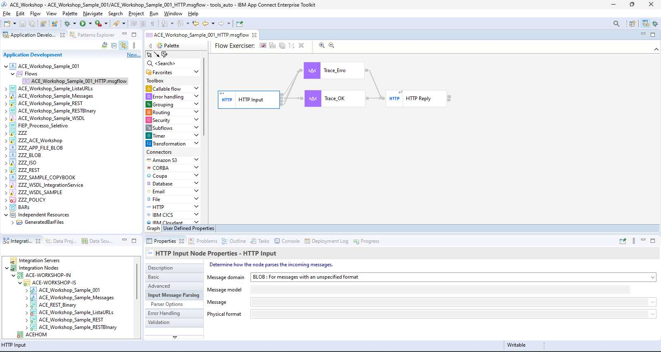
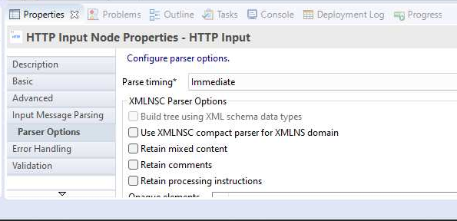
Criando um projeto Application
ACE_Workshop_Sample_001
Fluxo
URL
Parser
Dev

Slide 16
Criando um projeto Application
ACE_Workshop_Sample_001
Fluxo
URL
Parser
Teste
Dev

Slide 17
Criando um projeto Application
ACE_Workshop_Sample_002
Conversão: XML ➔ JSON
Nós: HTTP
Dev

Slide 18
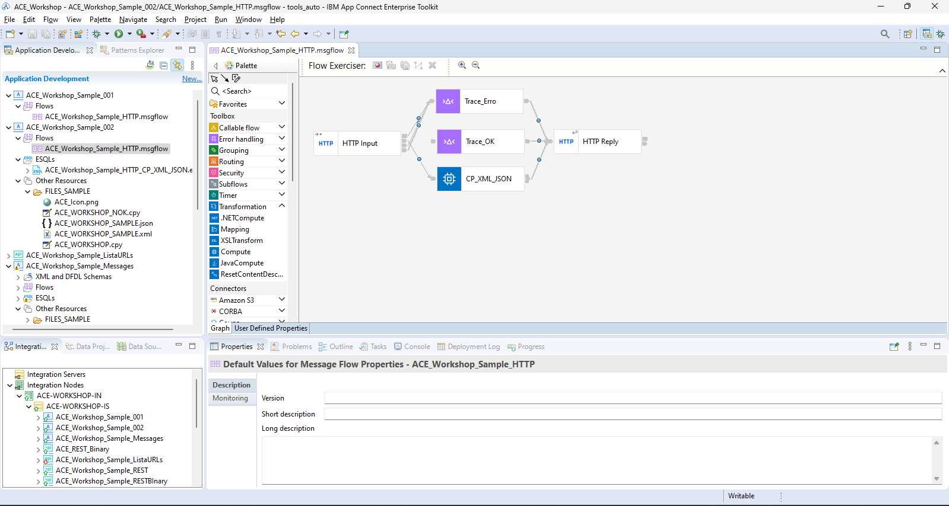
Criando um projeto Application
ACE_Workshop_Sample_002
Fluxo
Dev

Slide 19
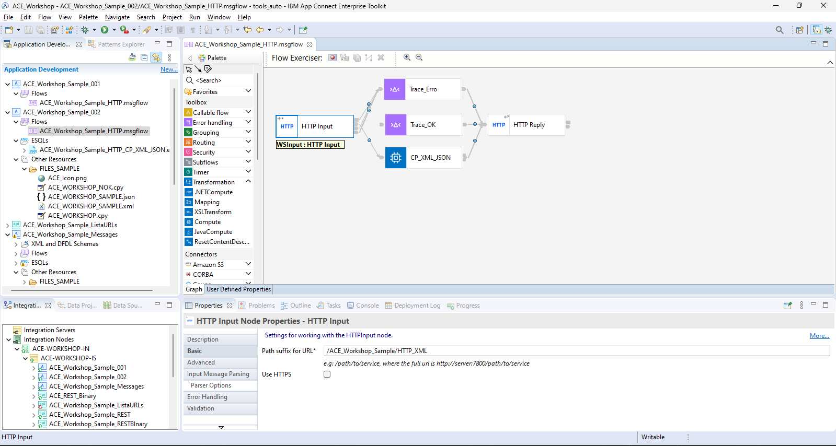
Criando um projeto Application
ACE_Workshop_Sample_002
Fluxo
URL
Dev

Slide 20
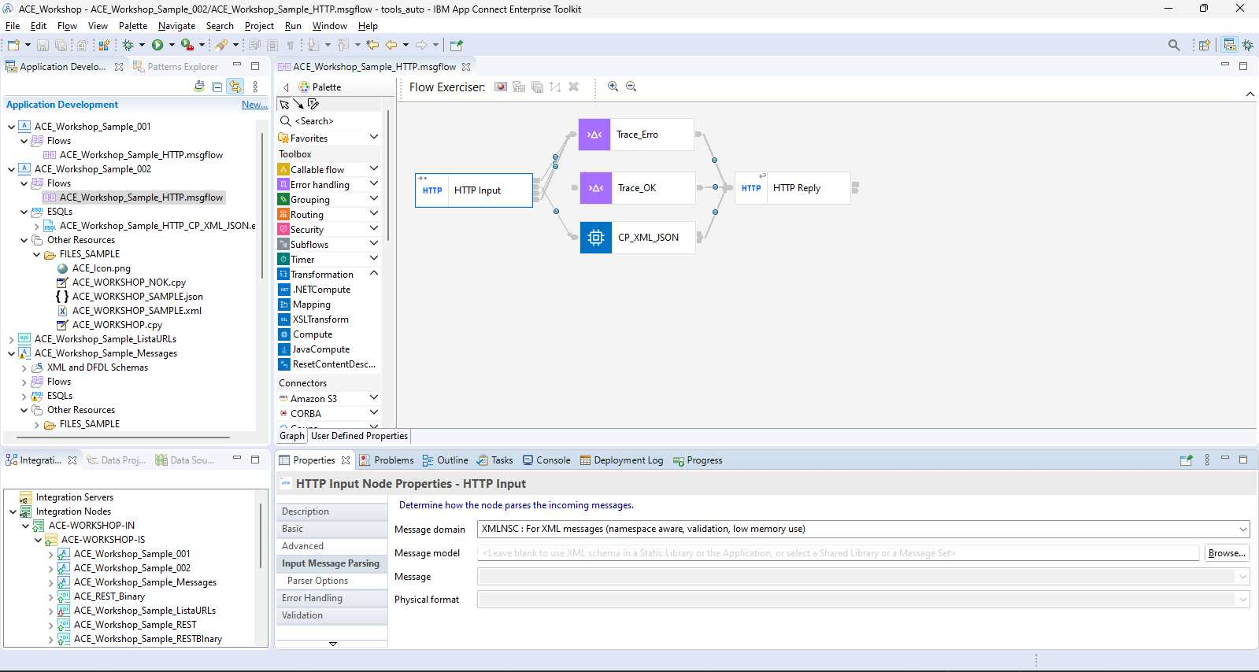
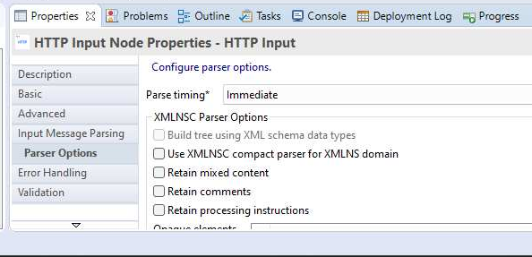
Criando um projeto Application
ACE_Workshop_Sample_002
Fluxo
URL
Parser
Dev

Slide 21
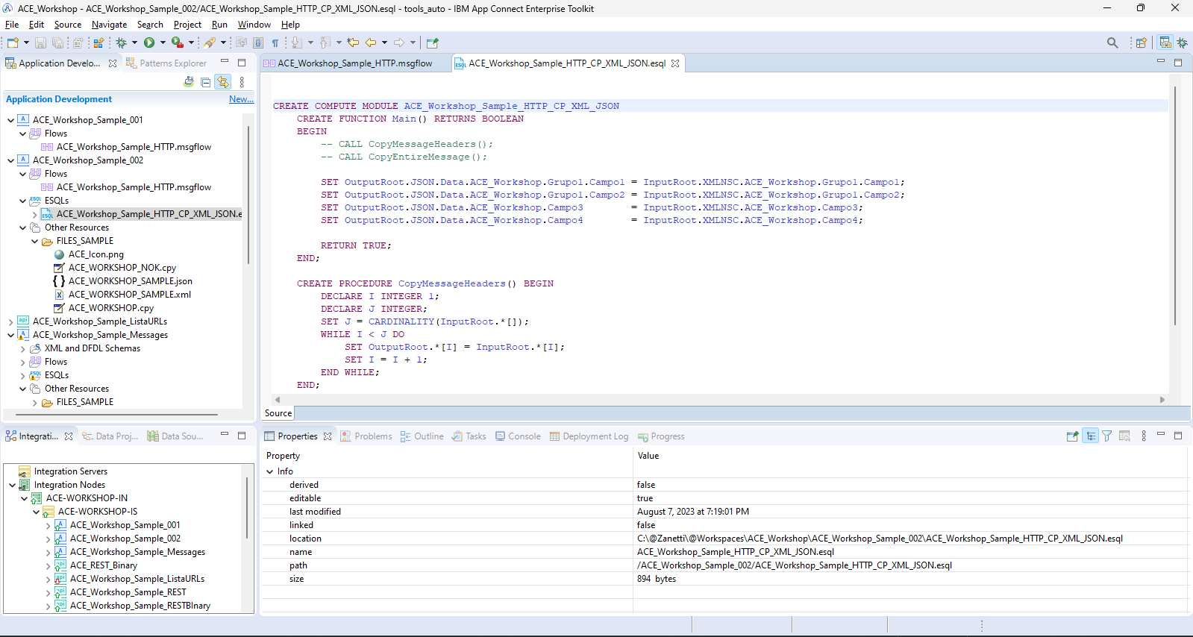
Criando um projeto Application
ACE_Workshop_Sample_002
Fluxo
URL
Parser
Esql
Dev

Slide 22
Criando um projeto Application
ACE_Workshop_Sample_002
Fluxo
URL
Parser
Esql
Teste
Dev

Slide 23
Criando um projeto Application
ACE_Workshop_Sample_003
Conversão: JSON ➔ XML
Nós: HTTP
Dev

Slide 24
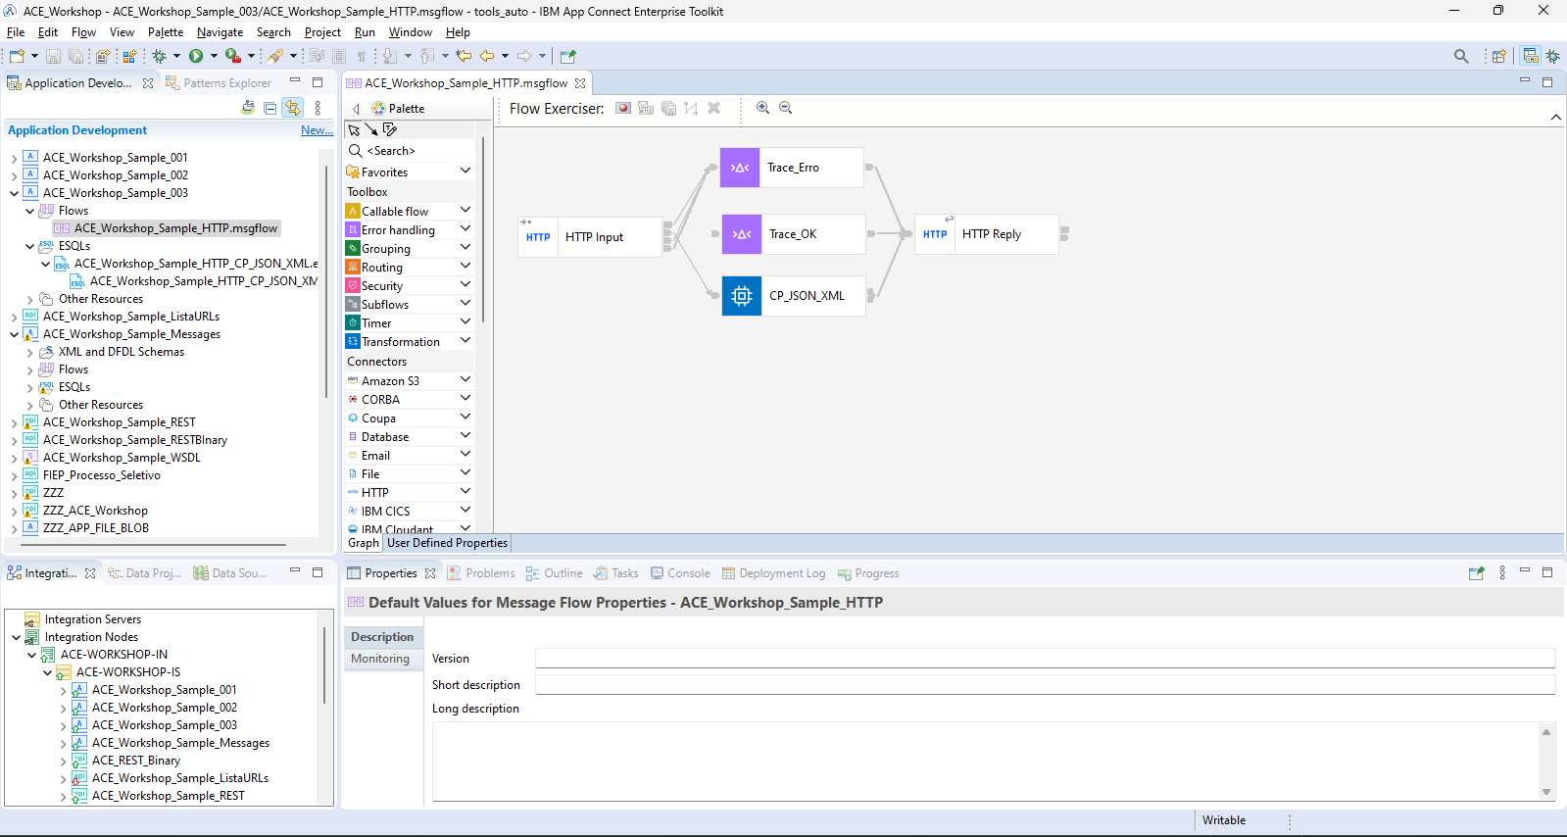
Criando um projeto Application
ACE_Workshop_Sample_003
Fluxo
Dev

Slide 25
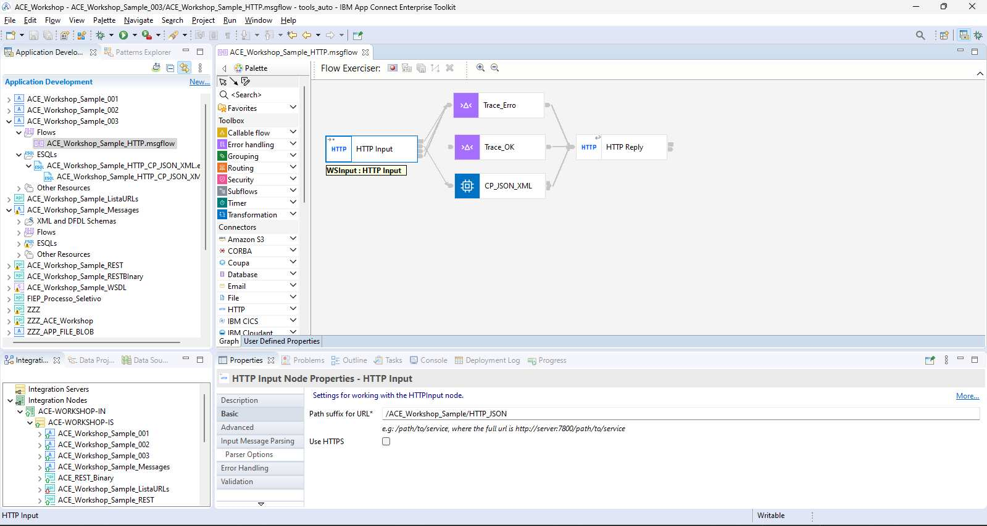
Criando um projeto Application
ACE_Workshop_Sample_003
Fluxo
URL
Dev

Slide 26
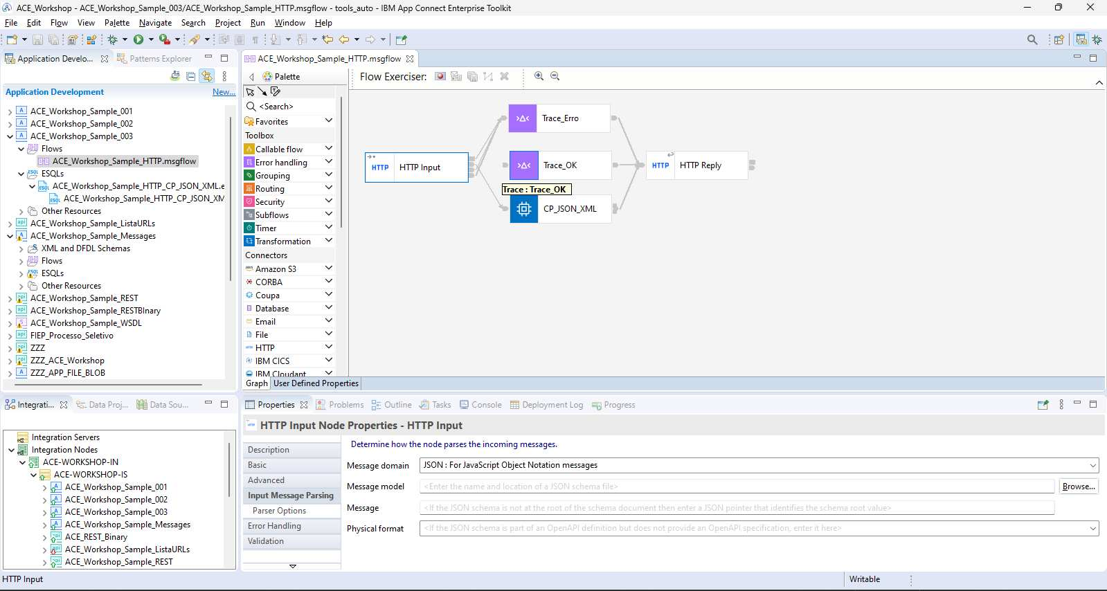
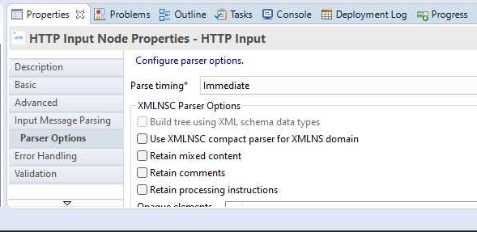
Criando um projeto Application
ACE_Workshop_Sample_003
Fluxo
URL
Parser
Dev

Slide 27
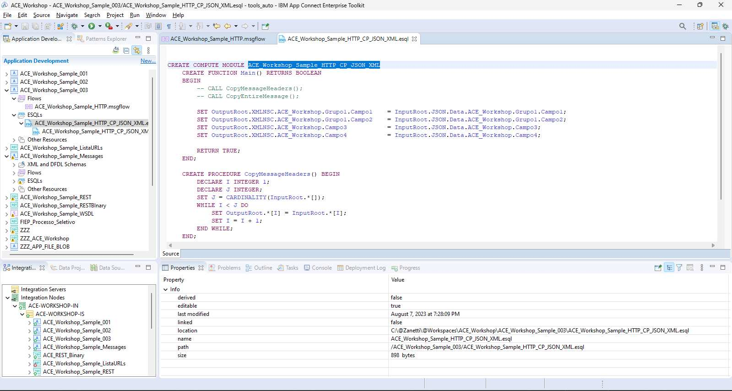
Criando um projeto Application
ACE_Workshop_Sample_003
Fluxo
URL
Parser
Esql
Dev

Slide 28
Criando um projeto Application
ACE_Workshop_Sample_003
Fluxo
URL
Parser
Esql
Teste
Dev

Slide 29
Criando um projeto Application
ACE_Workshop_Sample_004
Conversão: BOOK ➔ XML
Nós: HTTP
Dev

Slide 30
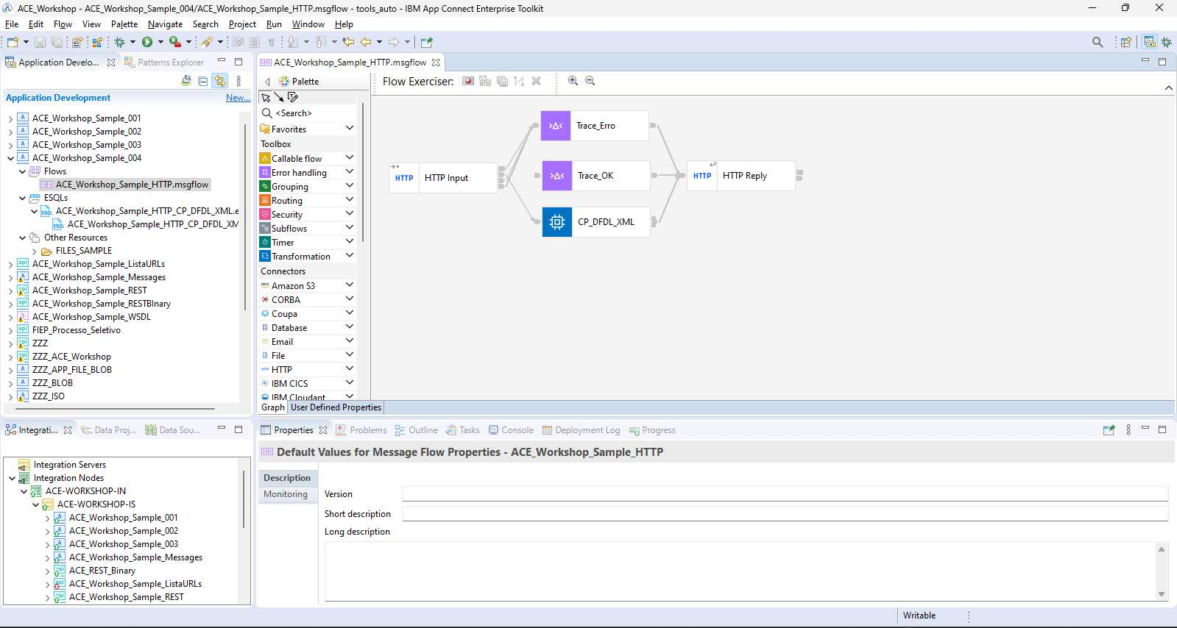
Criando um projeto Application
ACE_Workshop_Sample_004
Fluxo
Dev

Slide 31
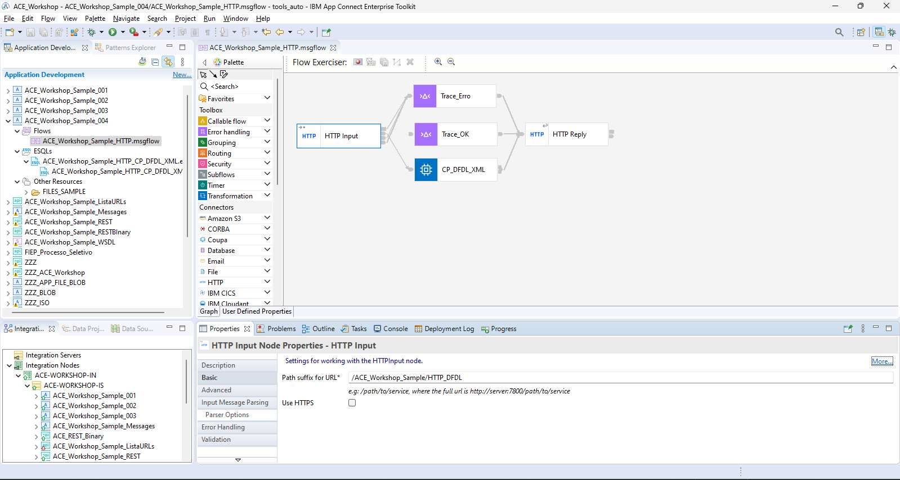
Criando um projeto Application
ACE_Workshop_Sample_004
Fluxo
URL
Dev

Slide 32
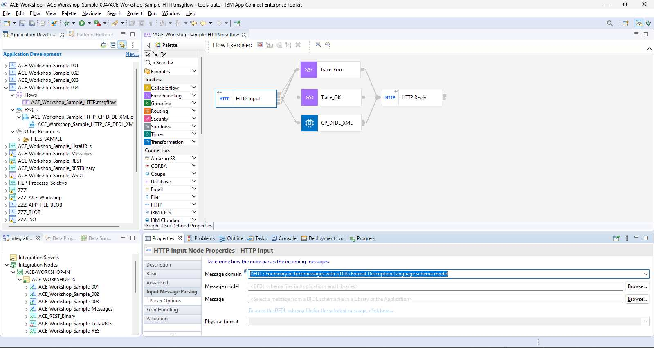
Criando um projeto Application
ACE_Workshop_Sample_004
Fluxo
URL
Parser
Dev

Slide 33
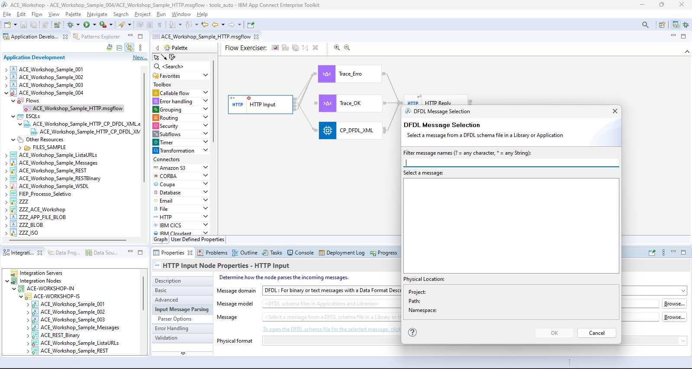
Criando um projeto Application
ACE_Workshop_Sample_004
Fluxo
URL
Parser
Dev

Slide 34
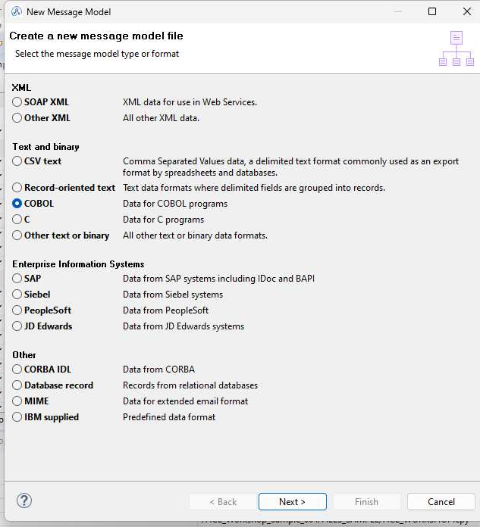
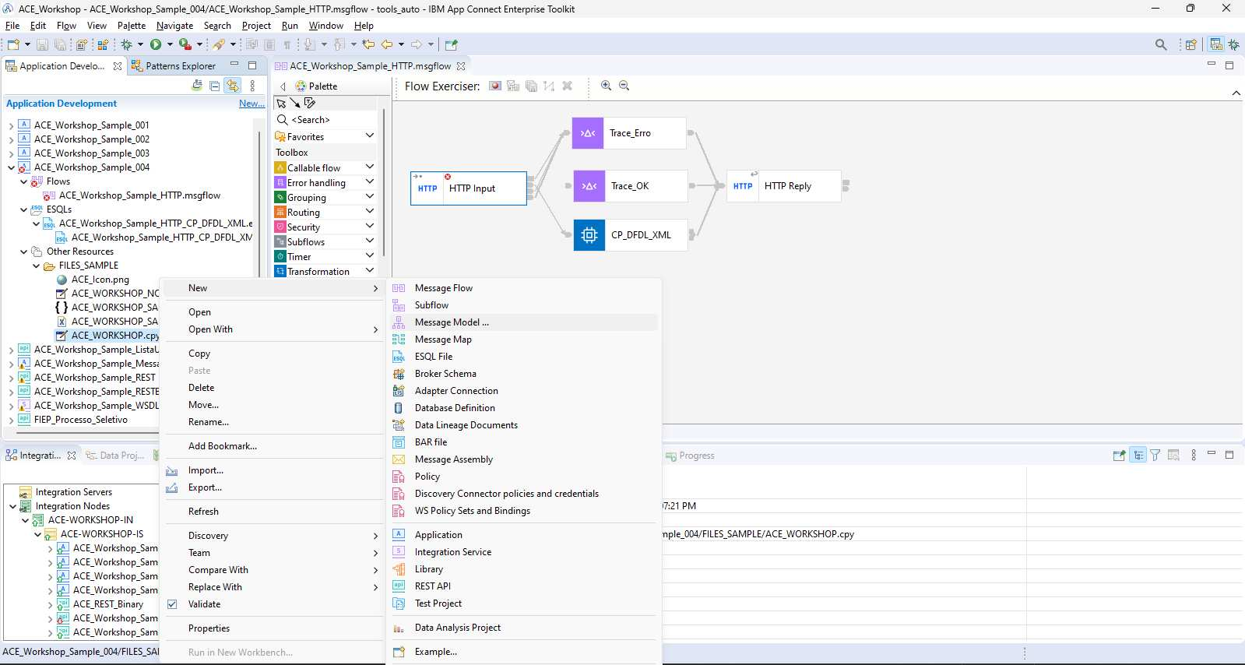
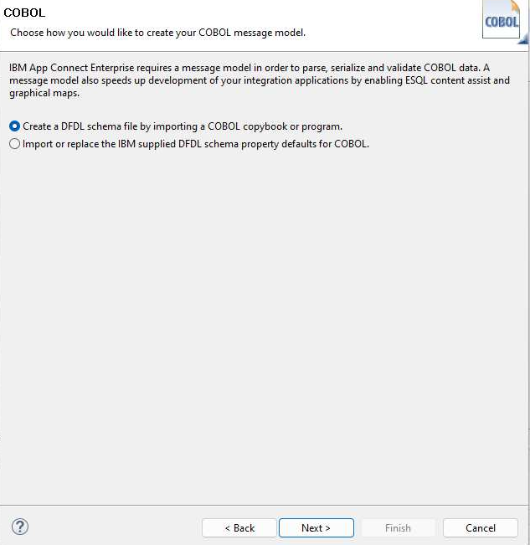
Criando um projeto Application
ACE_Workshop_Sample_004
Fluxo
URL
Parser
Msg
Dev

Slide 35
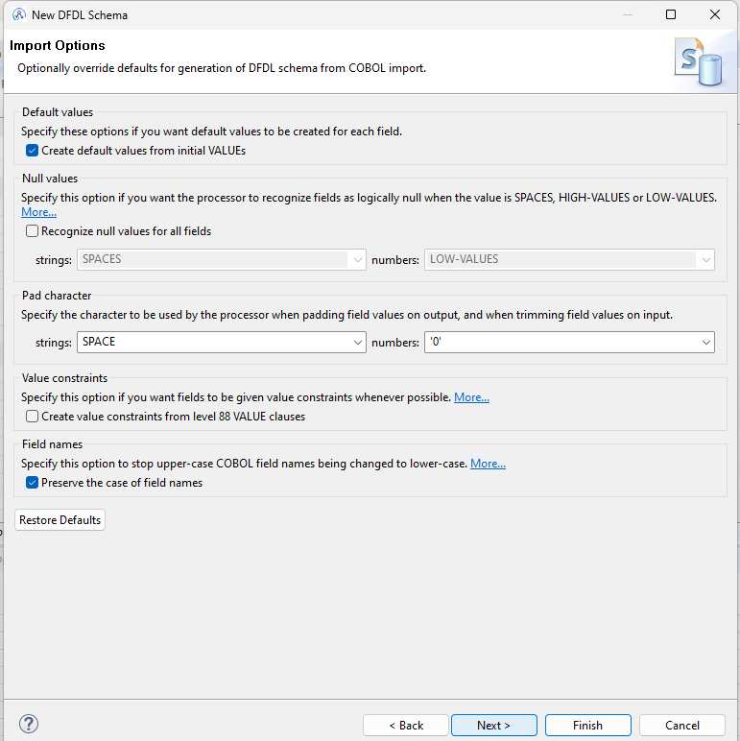
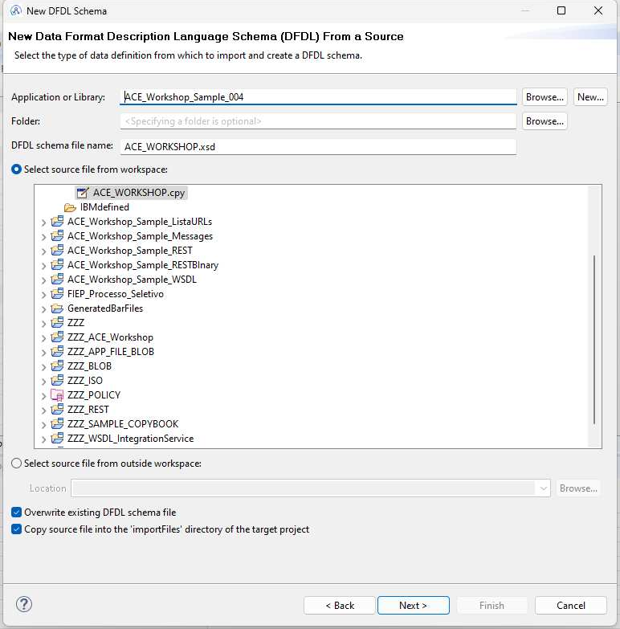
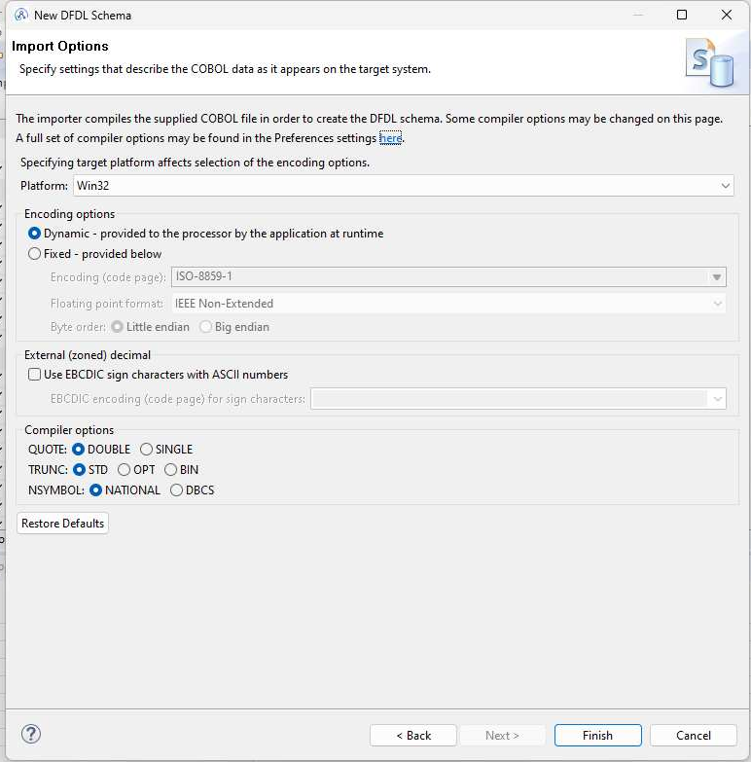
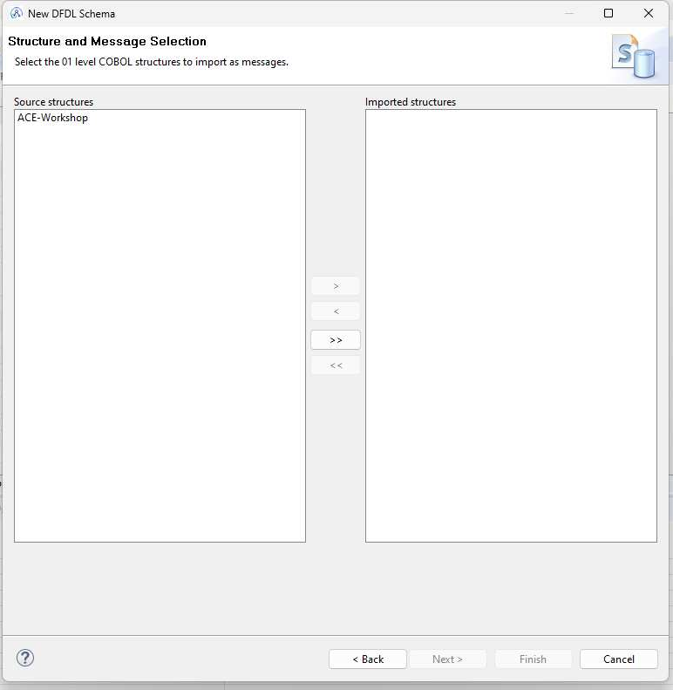
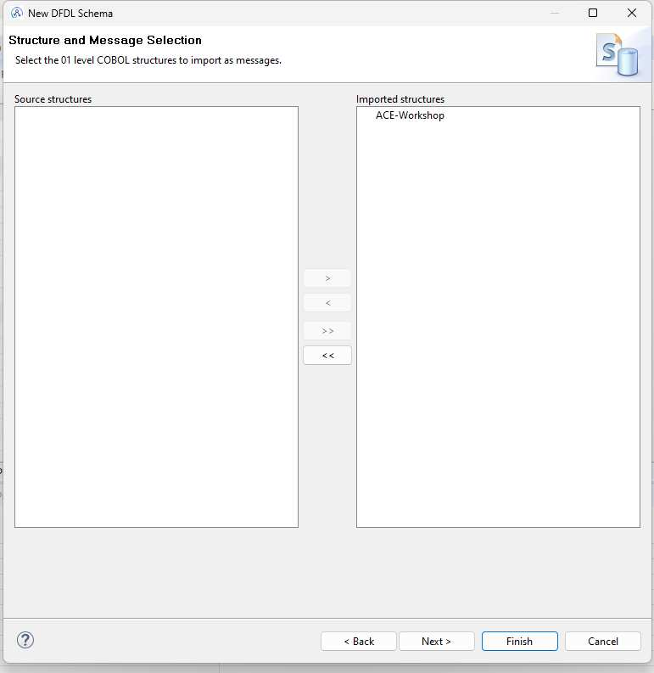
Criando um projeto Application
ACE_Workshop_Sample_004
Fluxo
URL
Parser
Msg
Dev

Slide 36
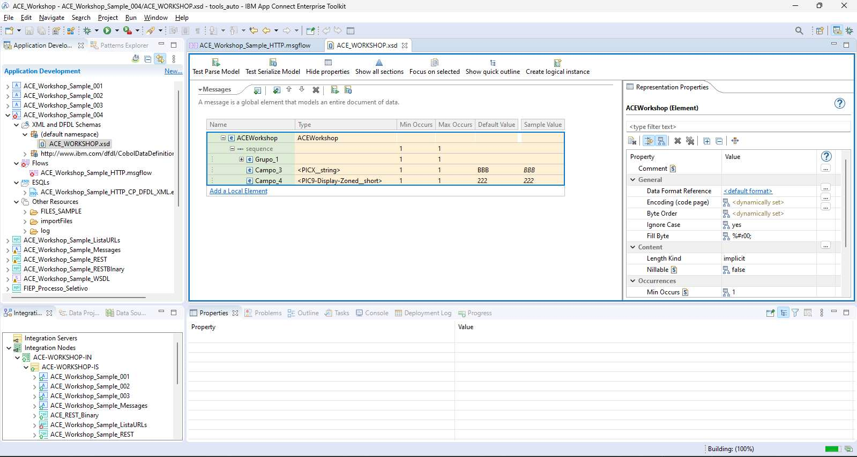
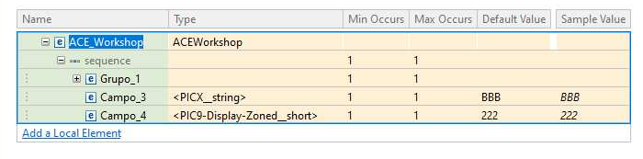
Criando um projeto Application
ACE_Workshop_Sample_004
Fluxo
URL
Parser
Msg
Dev

Slide 37
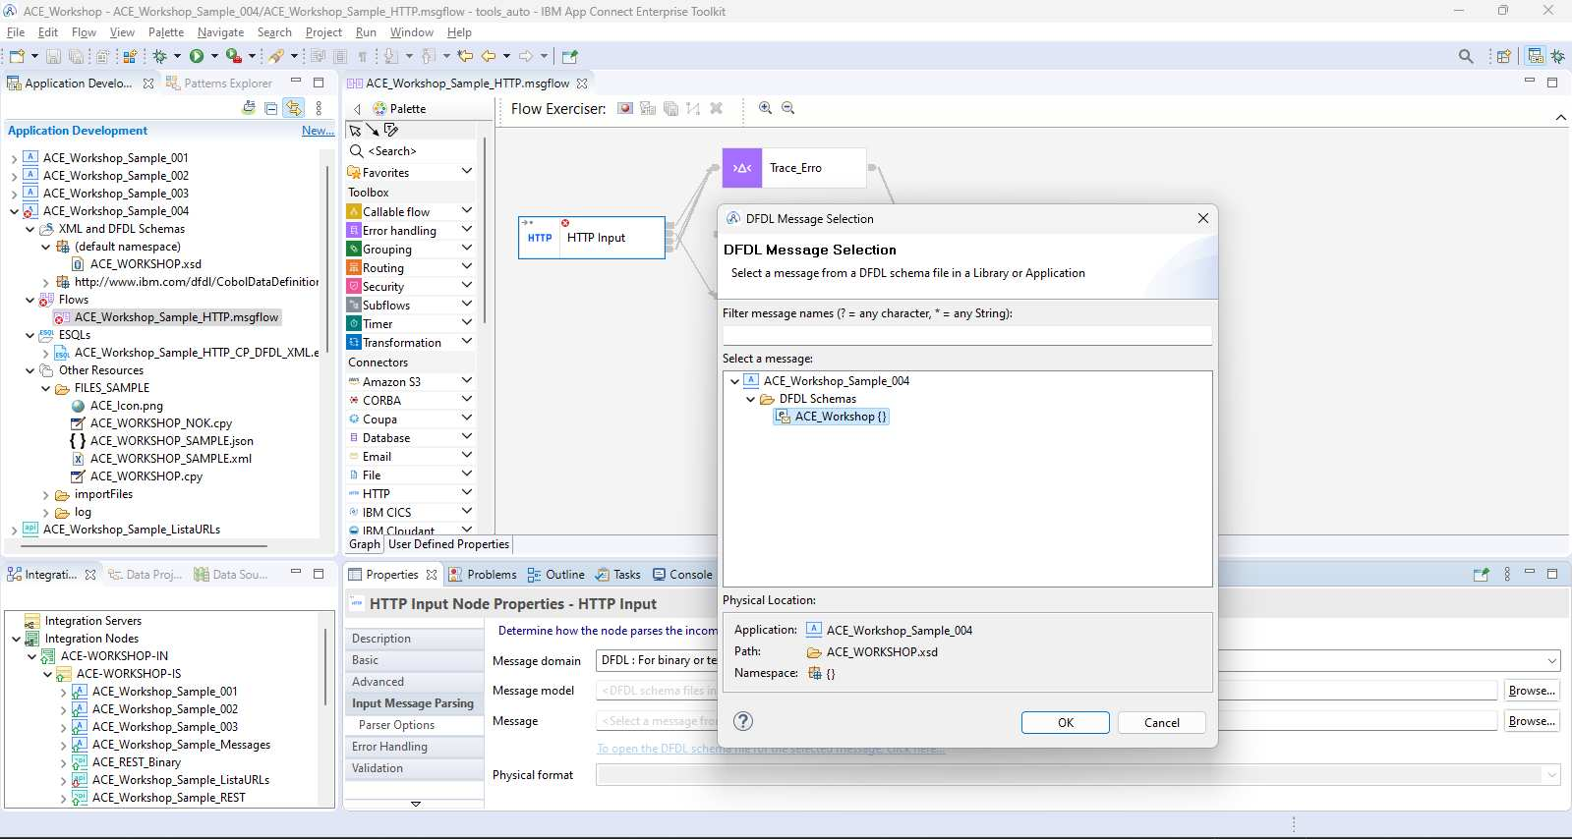
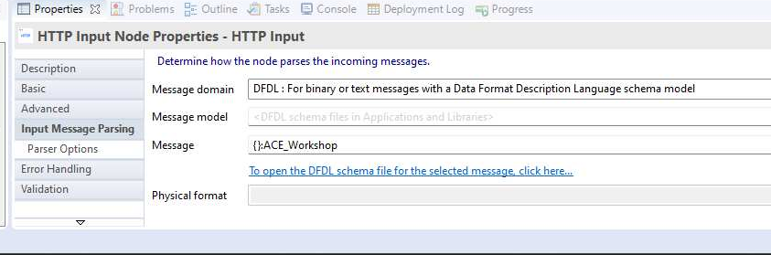
Criando um projeto Application
ACE_Workshop_Sample_004
Fluxo
URL
Parser
Msg
Parser
Dev

Slide 38
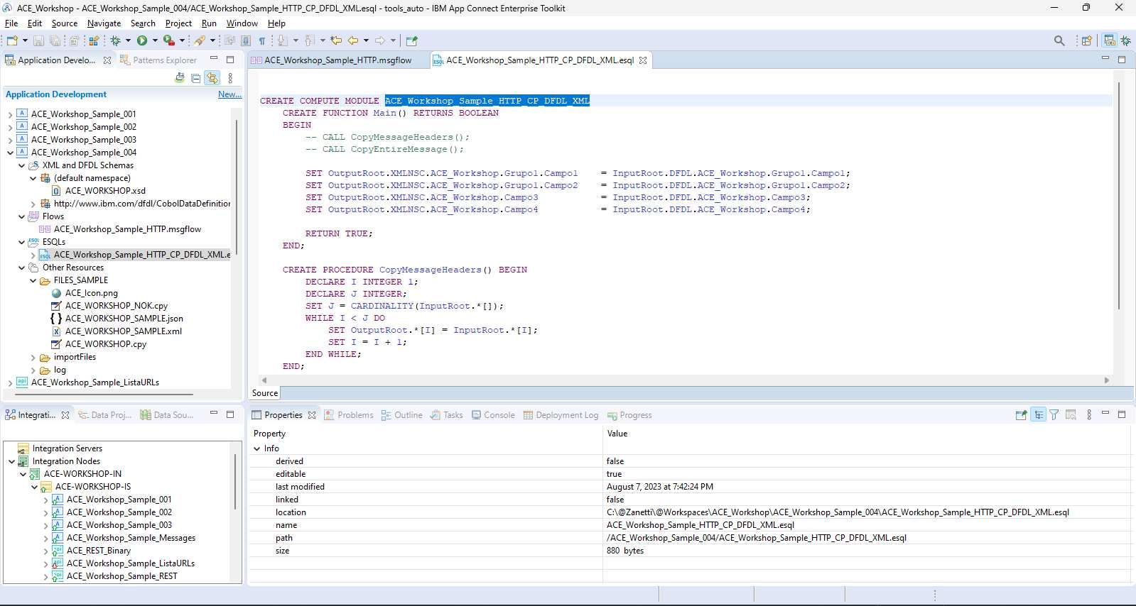
Criando um projeto Application
s
ACE_Workshop_Sample_004
Fluxo
URL
Parser
Msg
Parser
Esql
Dev

Slide 39
Criando um projeto Application
ACE_Workshop_Sample_004
Fluxo
URL
Parser
Msg
Parser
Esql
Teste
Dev

Slide 40


Continua...
Compute Node (ESQL) x Mapping Node x Java Compute Node
DFDL
- ISO8583 (mensagem complexa)
- Ajustar ==> C:\Program Files\IBM\ACE\12.0.7.0\tools\eclipse.ini
Jmeter
Script create, override e deploy
DevOps
Troubleshooting
- Overrides: Timeouts, AddicionalInstances
- Configurar o toolkit ConfigureColumn

